Slide 1
Πως δημιουργώ ομάδες συνδιδασκαλίας

Slide 2
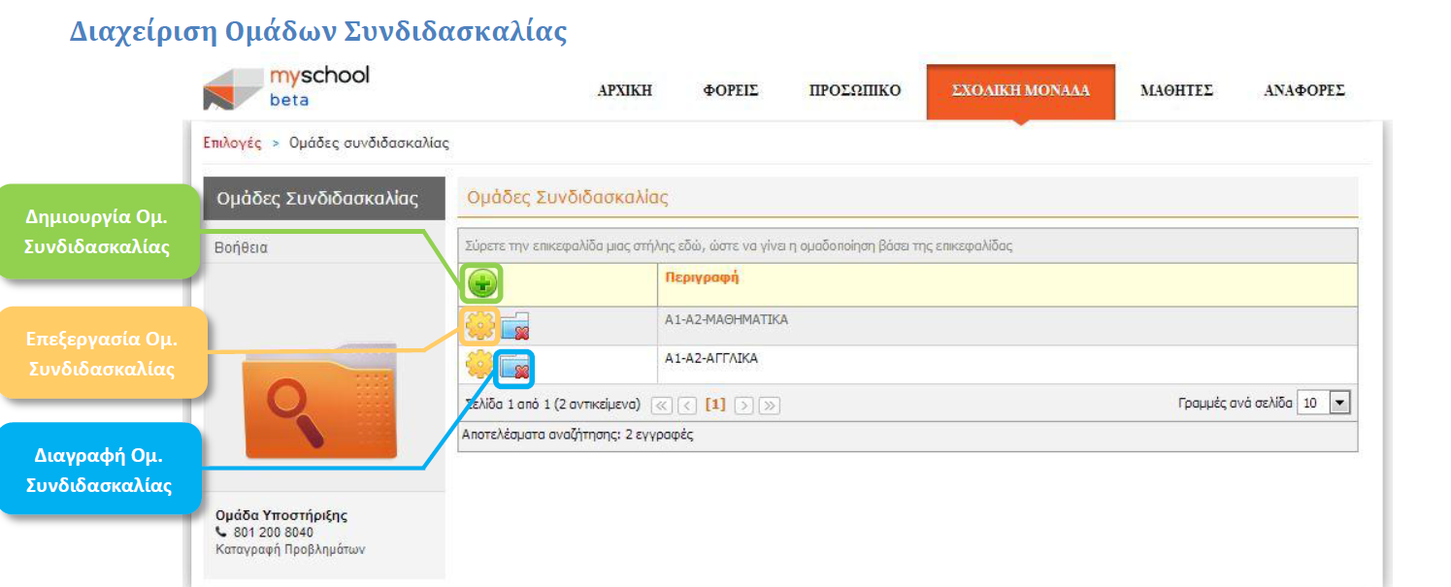
Πως δημιουργώ ομάδες συνδιδασκαλίας

Slide 3
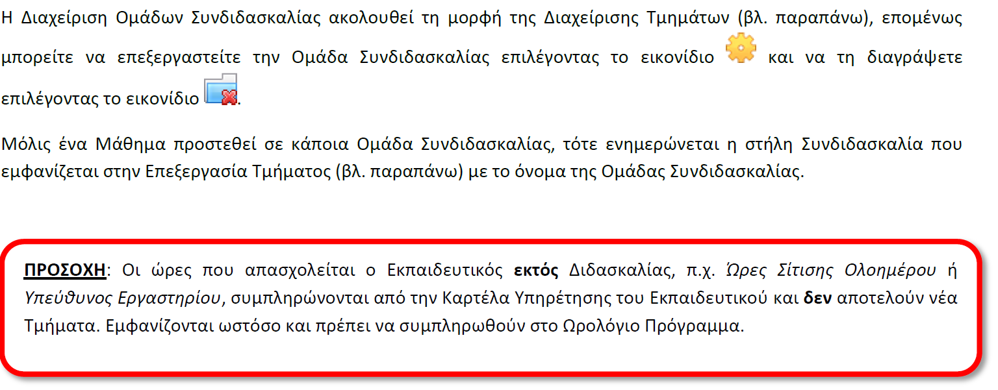
Πως δημιουργώ ομάδες συνδιδασκαλίας

Slide 4
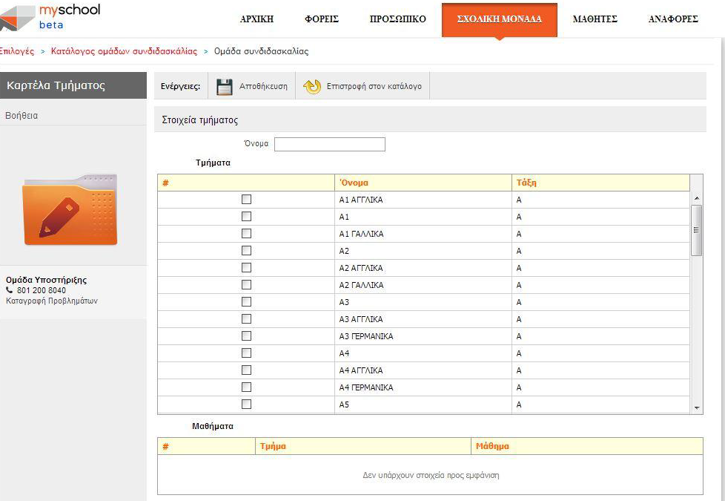
Πως δημιουργώ ομάδες συνδιδασκαλίας

Slide 5
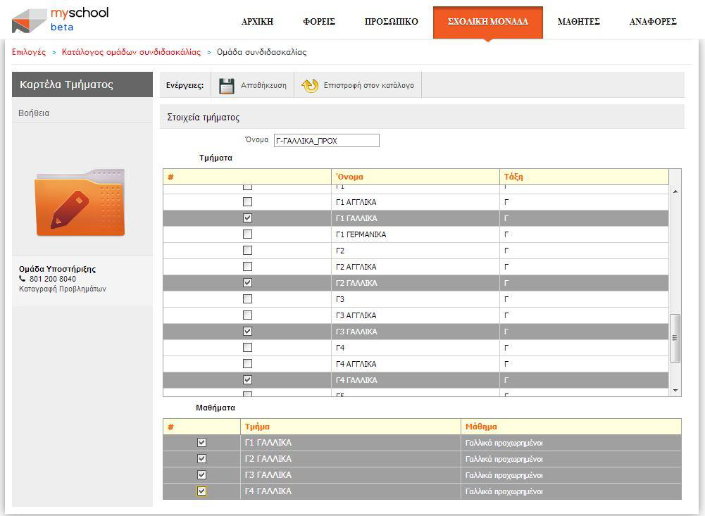
Πως δημιουργώ ομάδες συνδιδασκαλίας
ΜΑΘΗΜΑΤΑ ΠΟΥ ΣΥΜΜΕΤΕΧΟΥΝ ΣΤΗΝ ΟΜΑΔΑ ΣΥΝΔΙΔΑΣΚΑΛΙΑΣ

